Slide 1
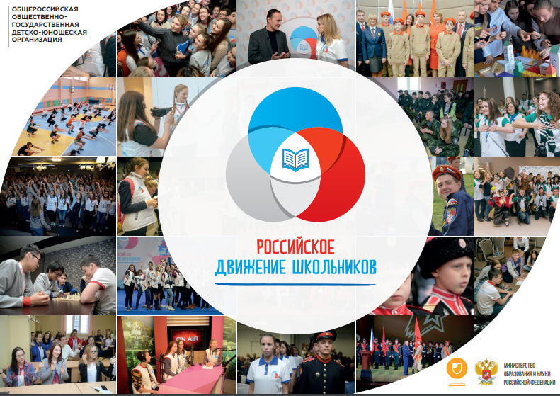

Slide 2


«Бери и делай!»
В жизни каждого из нас есть люди, на которых мы всегда можем положиться. Но взрослея, мы должны учиться решать не только свои проблемы,
но и помогать своим близким. 16 сентября, в нашей группе ВК стартует онлайн-проект «Бери и делай», главная цель которого - научить тебя заботиться о себе и помогать тем, кто рядом. Это не учеба в привычном понимании этого слова. Это набор современных видео-уроков с участием известных людей, «лайфхаков», интересных заданий и игр, которые научат тебя таким, казалось бы, простым, но очень важным навыкам и умениям:
- Креативным методам уборки
- Быстрому и оригинальному приготовлению еды
- Оперативному и качественному ремонту вещей
- Нестандартному применению домашним предметам
- Сборке различных предметов быта для своего дома и не только
Слышать приятные слова и получать подарки - всегда приятно, но ничто не радует больше, чем забота и поддержка.
Заходи в нашу группу 24 сентября и удивляй друзей и родных своей смекалкой и мастеровитостью, проще говоря «Бери и делай!».
Сроки проекта и этапы.
Блок № 1 – с 24.09.2019 по 16.10.2019 год;
Блок № 2 − с 21.10.2019 по 21.11.2019 год;
Блок № 3 – с 25.11.2019 по 25.12.2019 год;
Блок № 4 – с 13.01.2020 по 13.02.2020 год;
Блок № 5 – с 17.02.2020 по 17.03.2020 год;
Блок № 6 – с 23.03.2020 по 23.04.2020 год;
Целевая аудитория проекта.
Школьники 1-5 классов
Школьники 5-11 классов
Родительское сообщество
Педагогическое сообщество
Ожидаемые результаты.
− 25 трудовых и социально-бытовых навыков и умений; − до 2000 участников проекта; − от 1 000 000 слушателей проекта (просмотры без регистрации)

